Slide 1
構造を確認しましょう。

Slide 2
ぼくはケンです。
〇 I がS（主語）、 am('m) がV（動詞）、
Ken がC（補語）です。
〇 I = Ken の関係です。

Slide 3
今、ジャックの家にいます。
〇 I がS（主語）、 am('m) がV（動詞）です。
○ at Jack’s house は修飾語で副詞のはたらきです。
「ジャックの家に」という意味をもち、
動詞 am を修飾し、「どこにいるか」を説明しています。
〇 now は副詞です。
「今」という意味をもち、文全体を修飾しています。

Slide 4
彼の家族は音楽が好きです。
〇 His family がS（主語）、likes がV（動詞）、
music がO（目的語）です。

Slide 5
ここに、ギターが３本見えます。
〇 I がS（主語）、can see がV（動詞）、
three guitars がO（目的語）です。
〇 here は副詞です。
「ここに」という意味をもち、動詞 see を修飾し、
「どこで見られるか」を説明しています。

Slide 6
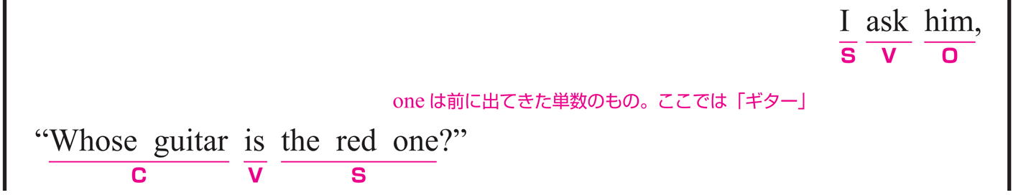
ぼくは「その赤いのはだれのギターですか。」と彼に聞きます。
① I ask him,
〇 I がS（主語）、 ask がV（動詞）、him がO（目的語）です。
② Whose guitar is the red one?
〇 the red one がS（主語）、is がV（動詞）、
Whose guitar がC（補語）です。
〇 Whose guitar は疑問詞で、「誰のギター？」という意味をもちます。
ここでは、補語として the red one = Whose guitar となり、
「赤いギターの持ち主」をたずねています。

Slide 7
彼は「それはぼくの姉［妹］のです。」と答えます。
① He answers,
〇 He がS（主語）、answers がV（動詞）です。
② “It’s my sister’s.”
〇 It がS（主語）、is がV（動詞）、 my sister’s がC（補語）です。
〇 my sister’s のあとに、guitar が省略されています。

Slide 8
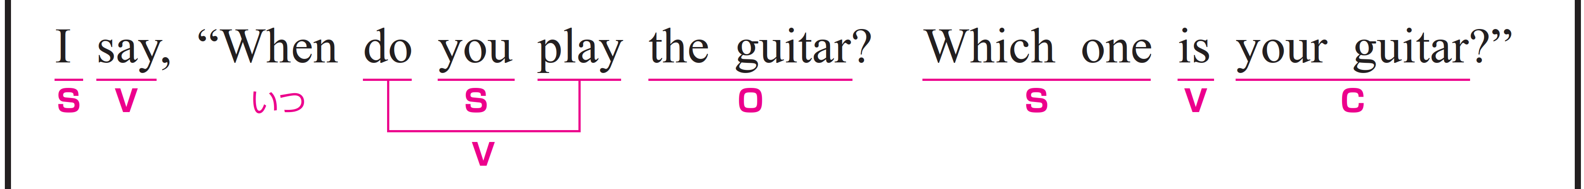
ぼくは「あなたはいつギターをひきますか。あなたのギターはどれですか。」と言います。
① I say,
〇 I がS（主語）、 say がV（動詞）です。
② “When do you play the guitar?”
〇 you がS（主語）、（do ～） play がV（動詞） 、
the guitar が O（目的語）です。
〇 do は助動詞で、主語の前に置くことで疑問文を形成します。
〇 When は疑問詞で、「いつ？」という意味をもちます。
この文では動詞 play を修飾し、
「いつギターをひくか」をたずねています。

Slide 9
ぼくは「あなたはいつギターをひきますか。あなたのギターはどれですか。」と言います。
③ “Which one is your guitar?”
〇 Which one がS（主語）、is がV（動詞） 、
your guitar がC（補語）です。
〇 Which one は疑問詞で、「どの1つか？」という意味をもちます。
ここでは、主語として Which one = your guitar となり、
「あなたのギターがどれか」をたずねています。

Slide 10
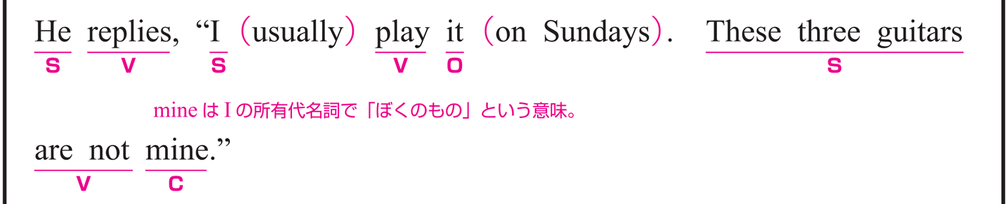
彼は「ぼくはたいてい日曜日にひきます。これらの３本のギターはぼくのではありません。」と答えます。
① He replies,
〇 He がS（主語）、 replies がV（動詞）です。
② “I usually play it on Sundays.”
〇 I がS（主語）、play がV（動詞） 、it が O（目的語）です。
〇 usually は副詞です。
「たいてい」という意味をもち、動詞 play を修飾しています。
〇 on Sundays は修飾語で副詞のはたらきです。
「日曜日に」という意味をもち、動詞 play を修飾しています。

Slide 11
彼は「ぼくはたいてい日曜日にひきます。これらの３本のギターはぼくのではありません。」と答えます。
③ “These three guitars are not mine.”
〇 These three guitars がS（主語）、are not がV（動詞）、
mine がC（補語）です。
〇 否定のnotによって、These three guitars = mine ではないことを
示しています。

Slide 12
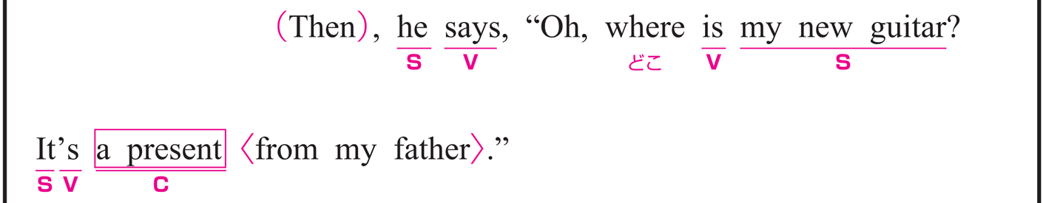
そして彼は「おや、ぼくの新しいギターはどこですか。父からのプレゼントです。」と言います。
① Then, he says,
〇 Then は副詞です。
「それから」という意味をもち、文全体を修飾しています。
〇 he がS（主語）、 says がV（動詞）です。
② “Oh, where is my new guitar?”
〇 my new guitar がS（主語）、is がV（動詞）です。
〇 where は「どこに」という場所をたずねる疑問詞で、
この文では 「ギターがどこにあるのか」をたずねています。

Slide 13
そして彼は「おや、ぼくの新しいギターはどこですか。父からのプレゼントです。」と言います。
③ “It’s a present from my father.”
〇 It がS（主語）、is がV（動詞）、 a present がC（補語）です。
〇 from my father は修飾語で形容詞のはたらきです。
a present を説明しています。

Slide 14
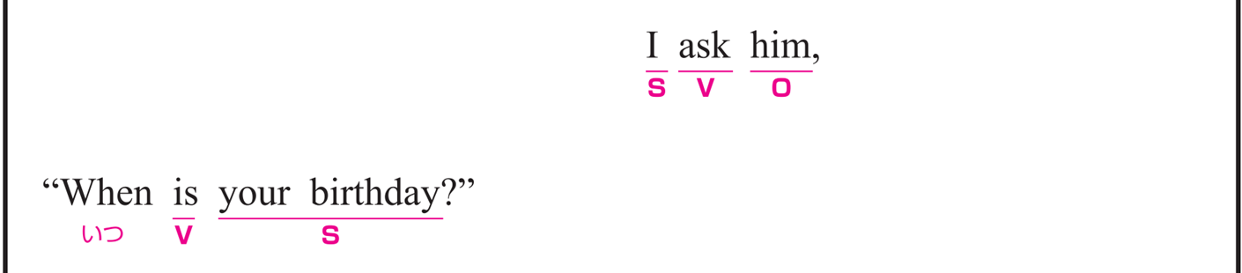
ぼくは「誕生日はいつですか。」と聞きます。
① I ask him,
〇 I がS（主語）、 ask がV（動詞）、 him がO（目的語）です。
② “When is your birthday?”
〇 your birthday がS（主語）、is がV（動詞）です。
〇 When は疑問詞で、「いつ？」という意味をもちます。

Slide 15
彼は「５月15日です。」と答えます。
① He answers,
〇 He がS（主語）、 answers がV（動詞）です。
② “It’s May 15th.”
〇 It がS（主語）、is がV（動詞）、 May 15th がC（補語）です。
〇 it は前の文の your birthday を指しています。

